Slide 1
Был в саду переполох –
Там расцвёл чертополох.
Чтобы сад твой не заглох,
Прополи чертополох.

Slide 2
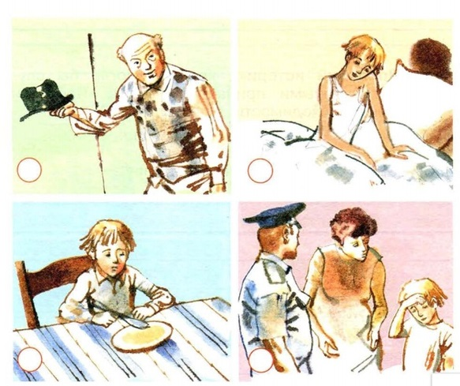
3
1
2
4

Slide 3
1.Денис раздумывает над словами мамы
2.Завтрак
3.Предложение мамы
4.Мучение с кашей и избавление от нее
5.Возмущенный милиционер
6.Пострадавший дяденька
7.Рассерженная мама
8.Урок на всю жизнь

Slide 4
Рассказ учит быть честным и всегда говорить правду, учит не совершать поступков, за которые потом было бы стыдно, учит слушаться родителей. Учит отвечать за свои поступки
Учит не совершать поступки, за которые было бы потом стыдно, поэтому не следует заниматься сразу двумя делами, а нужно сосредоточиться только на одном.

